Slide 2
Razumevanje filma Filmsko ustvarjanje z novimi tehnologijami Kristina Rešek
Priprava in izvedba snemanja filma:
predprodukcija, izvedba snemanja, vloge pri samem snemanju in postprodukcija.
Osredotočili se bomo na izvedbeni del filma, torej produkcijo.
Instagram aplikacija je novodobni medij, ki posamezniku omogoča video snemanje, delno editiranje in predstavitev, torej širjenje lastnega izdelka na družabnih omrežjih.
Je medij, ki ga uporablja vse več posameznikov, med njimi je večina mladih.
Glede na pogosto uporabo pametnih telefonov dandanes bomo zainteresirane udeležence prosili, naj si na pametni telefon naložijo aplikacijo Instagram, razložene bodo osnove delovanja te aplikakcije in kako se jo uporablja, predvsem del za izdelavo kratkih filmov.
Naloga udeležencev bo, da sami ustvarijo kratek film.
Razviti bodo morali kratek scenarij, si razdeliti vloge, dejansko posneti in obdelati nastali material.

Slide 3
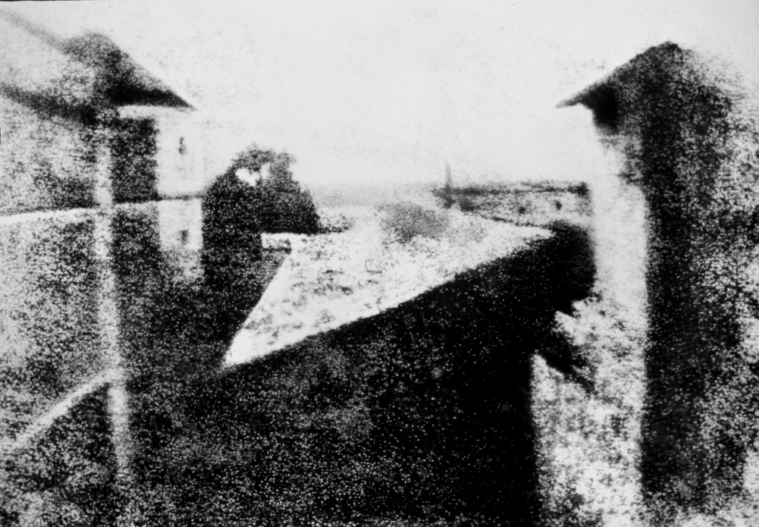
RAZVOJ TEHNIKE
Leta 1826–1927 je Nicéphoru Niépceu uspel zajem svetlobe z odtisom na fotografski plošči
Niépce: Pogled skozi okno La gras 1826–1927

Slide 4
Škotski fizik James Clerk Maxwell je v šestdesetih letih 19. stoletja ugotovil, da lahko vse barve predstavimo s kombinacijo rdeče, zelene in modre (RGB – Red, Green, Blue).

Slide 5
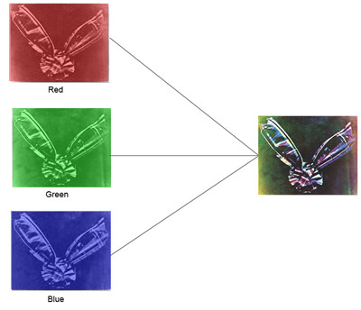
Leta 1861 je izdelal prvo barvno fotografijo z uporabo tribarvnega procesa.

Slide 6
Do konca 19. stoletja je Muybridgeu uspelo s pomočjo sekvence slik ujeti konja v diru

Slide 7
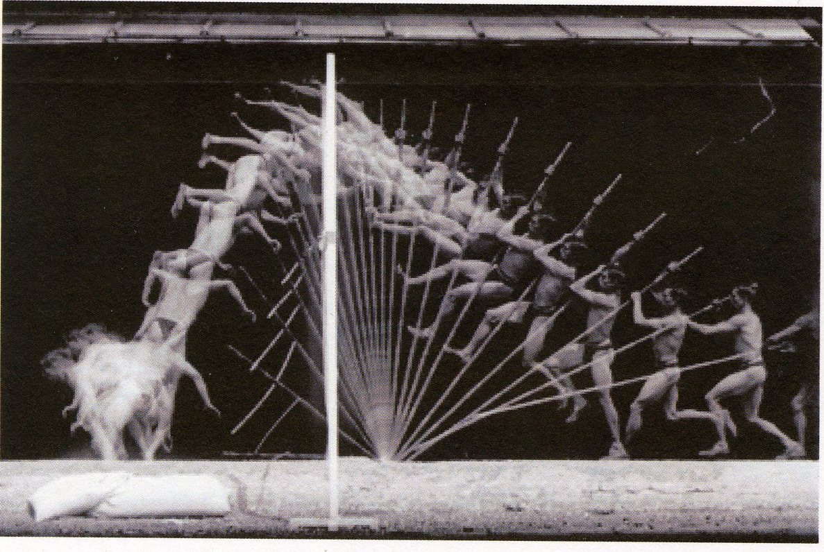
Étienne-Julesu Mareyu je uspelo narediti napravo, s katero je lahko „poslikal“ 12 fotografij na vrtljivo stekleno ploščo.

Slide 8
George Eastman (ustanovitelj podjetja Eastman Kodak) je razvil celulojdni trak, ki so ga Edisonovi inženirji leta 1889 uporabili pri razvoju kinetografa in kinetoskopa

Slide 9
KINETOSKOP KINETOGRAF Thomas Edison

Slide 10
S projekcijo bratov Lumière (leta 1895) se je začelo obdobje filma, ki se je razvijalo z veliko hitrostjo, tako tehnološko kot tudi vsebinsko. Prihod vlaka na postajo v La Ciotatu (L'arrivée d'un train en gare de La Ciotat, 1896)

Slide 11
Film je bil sprva nem, ob projekcijah so glasbo igrali v živo ali jo predvajali z gramofona. Leta 1927 je podjetju Warner Bros. uspelo sinhronizirati zvok s sliko. Začelo se je obdobje zvočnega filma.

Slide 12
Leta 1932 je bil predstavljen sistem barvnega filma Tehnicolor. V naslednjih 25 letih so postali skoraj vsi filmi barvni.

Slide 13
Filmska kamera

Slide 14
Videokamera

